Slide 1
День вшанування учасників ліквідації наслідків аварії на Чорнобильській АЕС
Виховна година

Slide 2
Зміст
Факти у цифрах………………………………………………………………………....3
6 героїв………………………………………………………………………………….......4
Пам'ятники ліквідаторам в Україні………………………………………..….5
Згадки в літературі…………………………………………………………………...10
Про Чорнобиль у кіно……………………………………………………………….12
Чорнобиль і музика………………………………………………………………....13

Slide 3
Факти у цифрах
240 тисяч – кількість українських ліквідаторів
31 ліквідатор загинув за 10 днів гасіння реактору
30 тисяч ліквідаторів померло протягом 15 років після аварії
73 тисячі ліквідаторів стали інвалідами
8,5 млн людей опромінено
155 тис км² території забруднено
90 тисяч осіб у світі померли від онкологічних захворювань, спровокованих аварією (за даними Greenpeace)

Slide 4
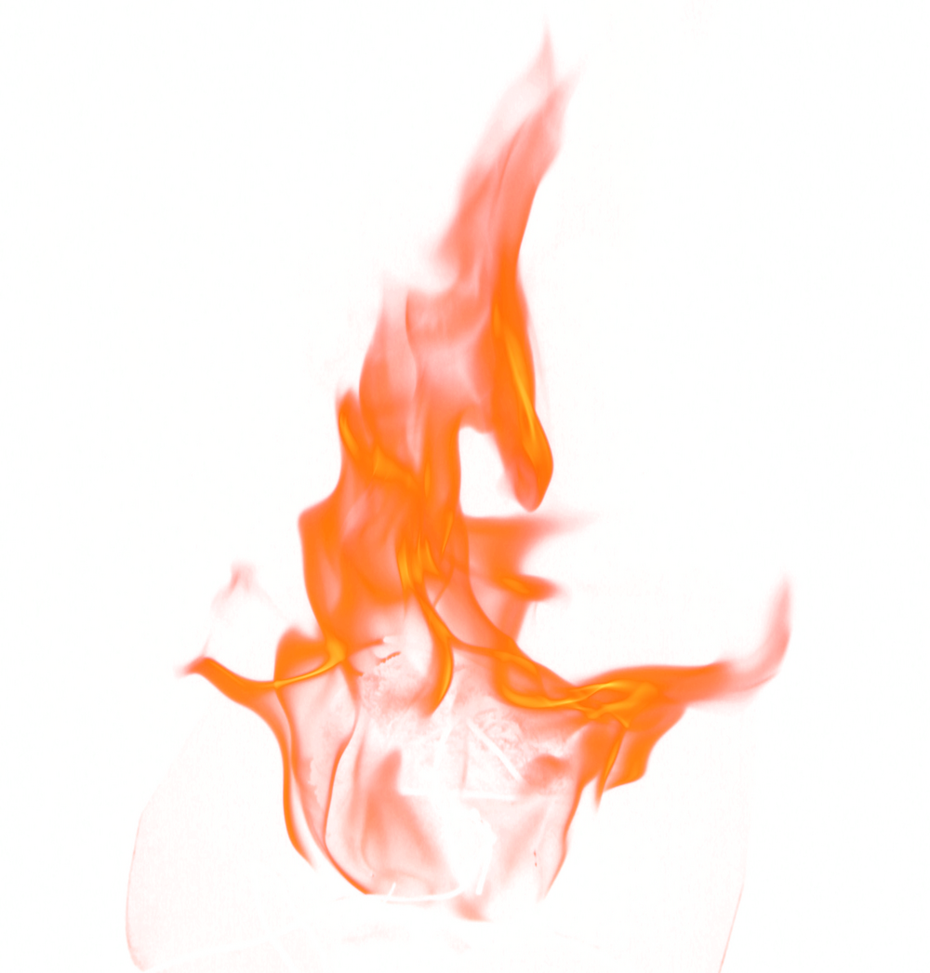
Шість героїв
ПРАВИК Володимир Павлович 13.06.1962 – 11.05.1986
ІГНАТЕНКО Василь Іванович 13.03.1961 – 13.05.1986 КІБЕНОК Віктор Миколайович 17.02.1963 – 11.05.1986 ТИШУРА Володимир Іванович 15.12.1959 – 10.05.1986 ТИТЕНОК Микола Іванович 05.12.1962 – 16.05.1986 ВАЩУК Микола Васильович 05.06.1959 – 14.05.1986
Бригади військової частини, київські та прип'ятські пожежники першими прибули до місця аварії. У них не було належного захисту та техніки, проте їм вдалося не допустити поширення вогню на інші енергоблоки. Керував операцією 23-річний лейтенант В.П. Правик. Через високу дозу опромінення пожежний помер в московській лікарні 11 травня 1986 року, йому було присвоєно звання Героя СРСР, а в 1996 році посмертно президентом України присуджена зірка "За мужність".

Slide 5
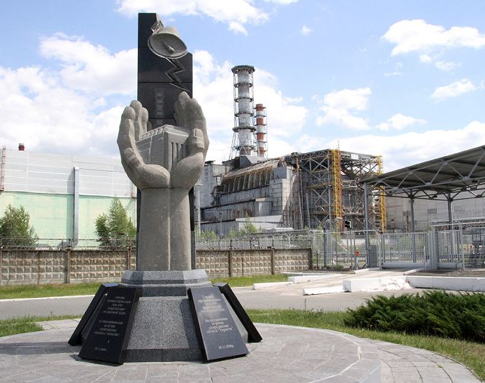
Пам'ятник на території ЧАЕС
Відкрито 26. 04. 2006
Саме пожежники були першими ліквідаторами аварії, та отримали найбільші дози опромінення.
За парканом від пам'ятнику — та сама пожежна частина, яка брала участь у ліквідації аварії. Хоча на території АЕС є своя пожежна частина, її сил не вистачило і на підмогу були викликані пожежні Прип’яті, Чорнобиля, а потім і Іванкова.

Slide 6
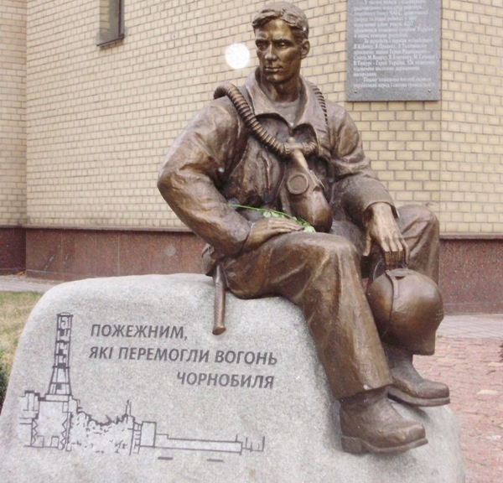
Пам'ятник пожежникам-ліквідаторам
Відкрито 26. 04. 2010 у Києві поруч з Державною інспекцією техногенної безпеки.
Скульптори: М. Тихонов та М. Янковська.

Slide 7
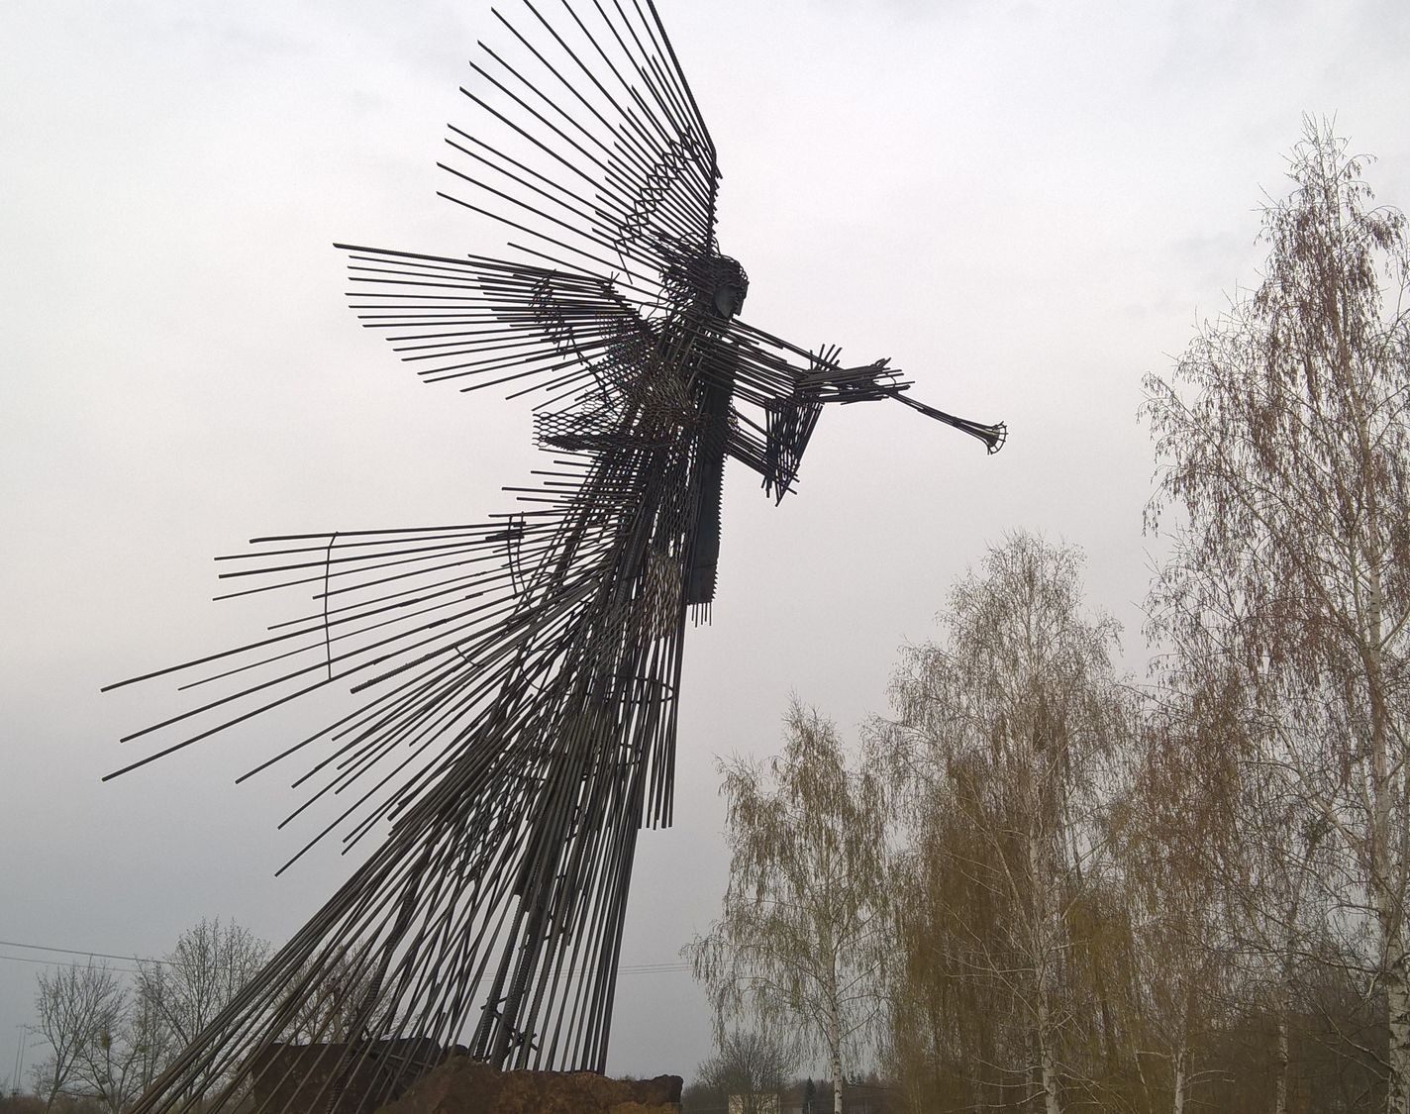
Частина меморіалу Зоря-Полин
Знаходиться у місті Чорнобиль.
Меморіал відкрито до 25-ї річниці аварії. Центральний монумент – Третій Янгол з трубою.
Поряд з ним височіють порожні шпаківні на уявних металевих деревах, як символ спустошеного дому.
Автор меморіалу – народний художник Анатолій Гайдамака.

Slide 8
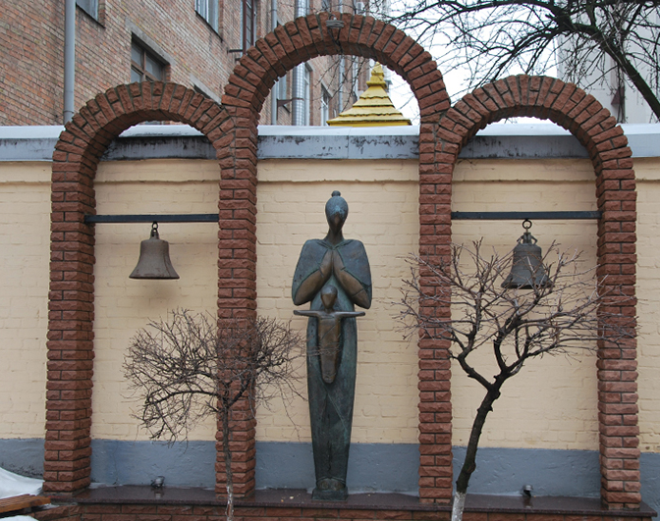
Чорнобильська Мадонна
Київ
Розташований на Подолі поруч з Музеєм Чорнобиля.
Використано поширений в мистецтві образ-символ скорбної матері з немовлям та дзвонів.

Slide 9
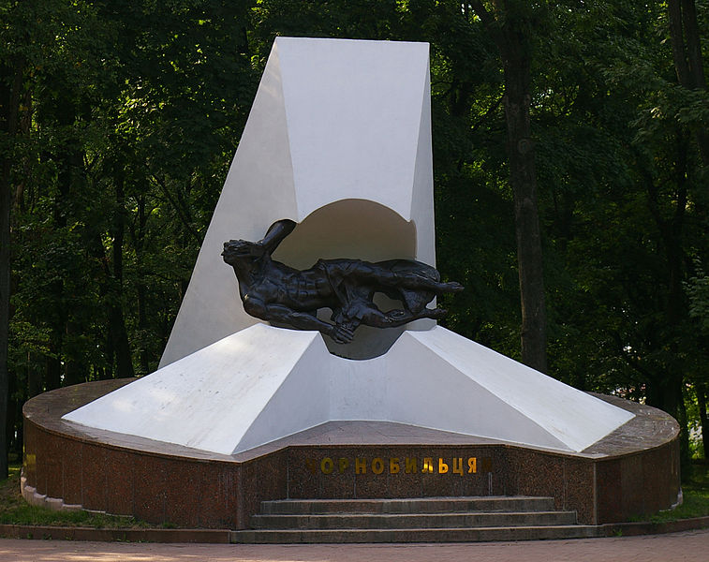
Жертвам Чорнобильської катастрофи, пам'ятний знак
23. 04. 1999, Харків
Знак являє собою піраміду заввишки майже 7 метрів, всередині якої — людина, пронизана іонізуючим випромінювання, яка парує в порожній сфері.
Скульптор – С. Ястребов.

Slide 10
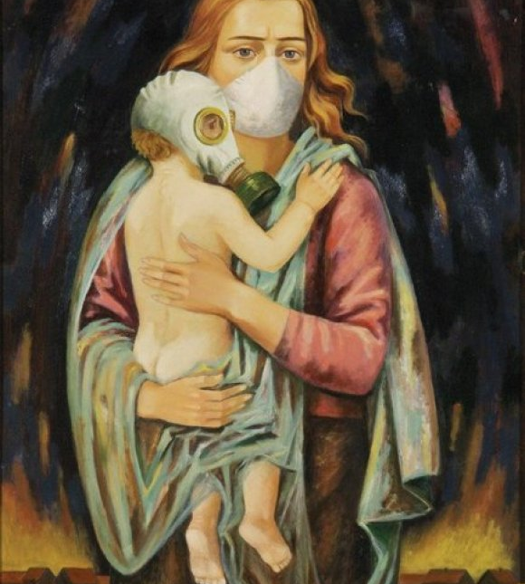
Вплив катастрофи на мистецтво
Трагедія справила сильне та гнітюче враження на десятки митців з багатьох країн світу. За більш ніж 30 років після аварії створено:
масу художніх та документальних фільмів
тематичні комп'ютерні ігри
книги різного жанру
картини
театральні постановки
мистецькі проекти
комп'ютерний вірус

Slide 11

Деякі згадки в літературі
Іван Драч (Чорнобильська мадонна, Ніж у Сонці)
Ліна Костенко (Атомний Вій опустив бетонні повіки…)
Борис Олійник (Сім)
Микола Сингаївський (Обпалена мужність)
Леонід Горлач (Зона)
Дмитро Павличко (Листок)
Юрій Щербак (Чорнобиль)
Володимир Яворівський (Марія з полином у кінці століття)
Маркіян Камиш (Оформляндія)
У закордонних авторів:
Фредерік Пол
Мартін Круз Сміт
Джим Шепард
Джеймс Роллінз
Георгі Тенев

Slide 12
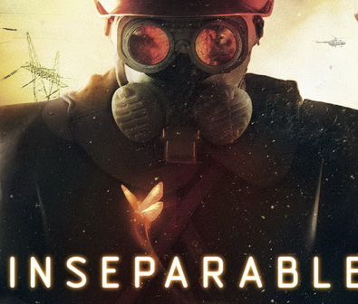
Про Чорнобиль в кіно
Фільми України та світу:
Чорнобиль – Хроніка важких тижнів 1986 (СРСР)
Дзвін Чорнобиля (1987) (СРСР)
Розпад, 1990 (СРСР)
Чорнобиль: останнє попередження, 1991 (США, СРСР)
Аврора, 2006 (Україна)
Двері, 2008 (Ірландія)
У суботу, 2011 (Україна)
Земля забуття, 2011 (Україна)
Чорнобиль, 3828 (2011, Україна)
Метелики, 2013 (Україна)
Голоси Чорнобиля, 2016 (Україна)
Згадка території:
Трансформери 3
Міцний горішок 5
Годзілла
Секретні матеріали

Slide 13
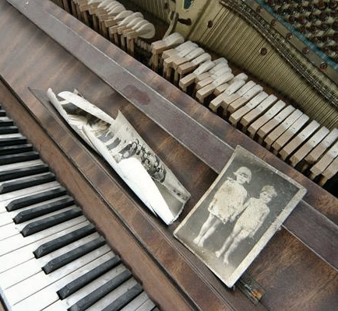
Чорнобиль і музика
Д. Боуі, «Time Will Crawl»
А. Челентано, «Sognando Chernobyl»
Pink Floyd, «Marooned»
М. Тарівердієв, симфонія для органу «Чорнобиль»
Т. Петриненко, «Чорнобильська зона»
гурт «Скрябін", «Чорнобиль форева»

Slide 14
Пам’ятаймо!

